Slide 1

Final Project 影像輸入和輸出
學生
106360231黃思齊
106360208陳 崴

Slide 2
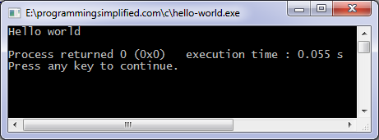
動機
雖然在這學期的高階程式語言課程中學到了許多東西，但我們面對的結果總是……

Slide 3
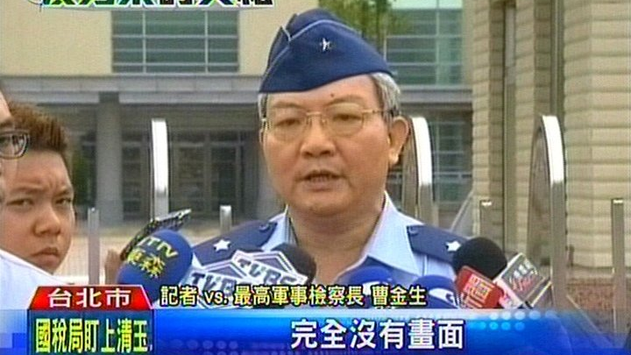

Slide 4

概念

Slide 5

開啟圖檔(BMP)
BMP檔案由四個部分組成:
1.Bitmap File Header
2.Bitmap Info Header
3.Color Table(Palette)
4.Bitmap Array

Slide 6
讀取檔案資訊
 | 位置 | 名稱 | 大小(Bytes)
File Header | 0x000A | Bitmap Data Offset | 4
Info Header | 0x0012 | Width | 4
 | 0x0016 | Height | 4
 | 0x001C | Bits Per Pixel | 2

Slide 7
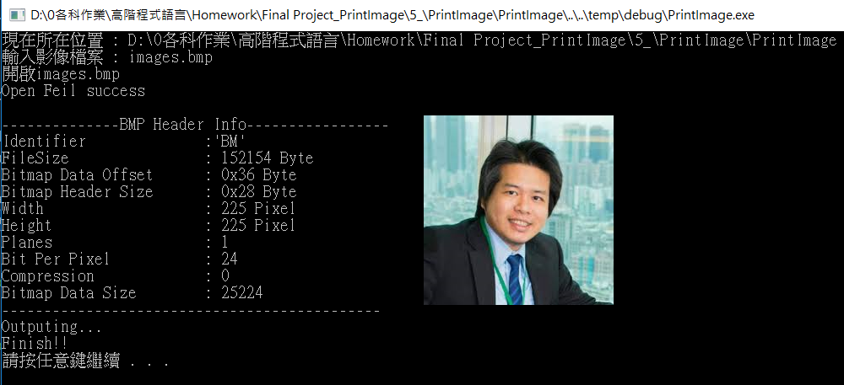
顯示檔案
#include <windows.h>
SetPixel(HDC hdc, int x, int y, COLORREF crCOLOR);

Slide 8


灰階 → (R+G+B) /3

Slide 9
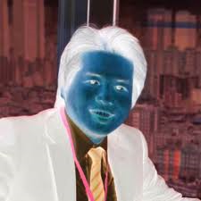
顛倒色彩 → 255 - color

Slide 10

失焦 → 和周圍取平均值

Slide 11
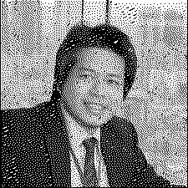
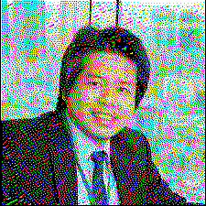
抖色處理(Floyd–Steinberg dithering)

Slide 12

程式

Slide 13
標頭檔
BMPLibrary.h → 讀取和輸出BMP檔
HSLconvert.h → 將RGB數值轉換成 HSL
printImage.h → 顯示圖檔和運算各種特效

Slide 14
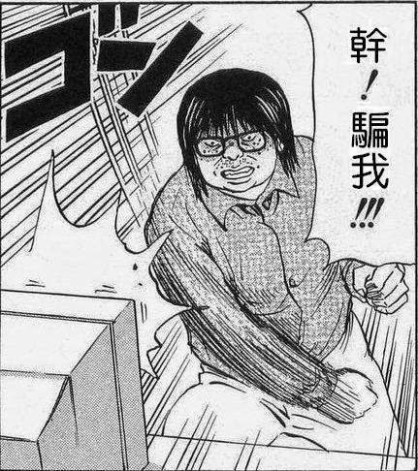
BMPLibrary.h
typedef struct _BMP_Header {
/*Bitmap File Header*/
uint16_t Identifier; uint32_t FileSize;
uint32_t Reserved; uint32_t BitmapDataOffset;
/*Bitmap Info Header*/
uint32_t BitmapHeaderSize;
uint32_t Width; int32_t Height;
uint16_t Planes; uint16_t BitsPerPixel;
uint32_t Compression;
uint32_t BitmapDataSize;
uint32_t HResolution;
uint32_t VResolution;
uint32_t UsedColors;
uint32_t ImportantColors;
}BMP_Header;
typedef struct RBGcolor {
uint8_t R;
uint8_t G;
uint8_t B;
}color;

Slide 15
BMPLibrary.h
void BMPHeaderRead(FILE*, BMP_Header*);
void BMPPrintHeader(BMP_Header*);
color *getBitMap(BMP_Header, FILE*);
void printPixelData(BMP_Header, color*);
void BMPOutput(FILE*, BMP_Header, color*);

Slide 16
BMPLibrary.c → void BMPHeaderRead
void BMPHeaderRead(FILE *BMPFILE, BMP_Header *Header) {
fseek(BMPFILE, 0x00, SEEK_SET);
fread(&Header->Identifier, sizeof(Header->Identifier), 2, BMPFILE);
fseek(BMPFILE, 0x02, SEEK_SET);
fread(&Header->FileSize, sizeof(Header->FileSize), 4, BMPFILE);
fseek(BMPFILE, 0x0A, SEEK_SET);
fread(&Header->BitmapDataOffset, sizeof(Header->BitmapDataOffset), 4, BMPFILE);
fseek(BMPFILE, 0x0E, SEEK_SET);
fread(&Header->BitmapHeaderSize, sizeof(Header->BitmapHeaderSize), 4, BMPFILE);
.
.
.

Slide 17
BMPLibrary.c → void BMPPrintHeader
void BMPPrintHeader(BMP_Header *Header) {
printf("\n--------------BMP Header Info-----------------\n");
printf("Identifier \t\t:");
printf("'%c", Header->Identifier & 0xff);printf("%c'\n", Header->Identifier >> 8);
printf("FileSize \t\t: ");
printf("%zu Byte\n", Header->FileSize);
printf("Bitmap Data Offset\t: ");
printf("0x%x Byte\n", Header->BitmapDataOffset);
.
.
.

Slide 18
BMPLibrary.c → color *getBitmap
void *malloc(size_t size);
規劃一塊記憶體出來給程式使用
void *calloc(size_t num, size_t size) ;
規劃一塊記憶體出來給程式使用，並且初值為0
void *free(void *ptr);
釋放掉malloc 跟 calloc 規劃出來的記憶體

Slide 19
BMPLibrary.c → color *getBitmap
color *getBitMap(BMP_Header Header, FILE *BMPFILE) {
color *BMPColor = calloc(Header.Height*Header.Width, sizeof(color));
int address = Header.BitmapDataOffset;
for (int i = 0; i < Header.Height; i++) {
for (unsigned int j = 0; j < Header.Width; j++) {
int index = i*Header.Width + j;
}
address += Header.Width % 4;
}
return BMPColor;
}
讀取RGB的值

Slide 20
BMPLibrary.c → void printPixelData
void printPixelData(BMP_Header Header, color *BMPColor) {
for (int i = 0; i < Header.Height; i++) {
for (unsigned int j = 0; j < Header.Width; j++) {
int index = i*Header.Width + j;
printf("%02X,", BMPColor[index].R);
printf("%02X,", BMPColor[index].G);
printf("%02X\t", BMPColor[index].B);
}
printf("\n");
}
}

Slide 21
BMPLibrary.c → void BMPOutput
void BMPOutput(FILE *Output, BMP_Header Header, color *color) {
/*----------------Header--------------------*/
fseek(Output, 0x00, SEEK_SET);
fwrite(&Header.Identifier, sizeof(Header.Identifier), 2, Output);
fseek(Output, 0x02, SEEK_SET);
fwrite(&Header.FileSize, sizeof(Header.FileSize), 4, Output);
.
.
.
/*-----------------BitMap-------------------*/
int address = Header.BitmapDataOffset;
for (int i = 0; i < Header.Height; i++) {
for (unsigned int j = 0; j < Header.Width; j++) {
int index = i*Header.Width + j;
fseek(Output, address++, SEEK_SET);
fwrite(&color[index].B, 1, 1, Output);
fseek(Output, address++, SEEK_SET);
fwrite(&color[index].G, 1, 1, Output);
fseek(Output, address++, SEEK_SET);
fwrite(&color[index].R, 1, 1, Output);
}
address += Header.Width % 4;
}
putc(0x00,Output);
}

Slide 22
void BMPOutput(FILE *Output, BMP_Header Header, color *color) {
/*----------------Header--------------------*/
fseek(Output, 0x00, SEEK_SET);
fwrite(&Header.Identifier, sizeof(Header.Identifier), 2, Output);
fseek(Output, 0x02, SEEK_SET);
fwrite(&Header.FileSize, sizeof(Header.FileSize), 4, Output);
.
.
.
/*-----------------BitMap-------------------*/
int address = Header.BitmapDataOffset;
for (int i = 0; i < Header.Height; i++) {
for (unsigned int j = 0; j < Header.Width; j++) {
int index = i*Header.Width + j;
fseek(Output, address++, SEEK_SET);
fwrite(&color[index].B, 1, 1, Output);
fseek(Output, address++, SEEK_SET);
fwrite(&color[index].G, 1, 1, Output);
fseek(Output, address++, SEEK_SET);
fwrite(&color[index].R, 1, 1, Output);
}
address += Header.Width % 4;
}
putc(0x00,Output);
}

Slide 23
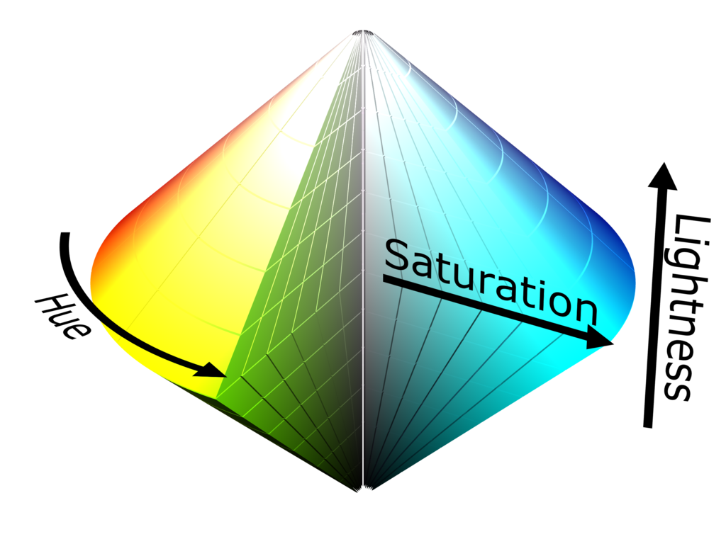
HSLconvert.h
H (色相)
色彩的基本屬性，就是平常所說的顏色
0-360°
S (濃度)
是指色彩的純度，越高色彩越純，低則逐漸變灰，取0-100%的數值。
L (亮度)
0-100%

Slide 24
HSLconvert.h
{
0° ,Δ = 0
60° X ( (G' - B') / Δ) mod6) , Cmax = R'
H =
60° X ( (B' - R') / Δ) + 2) , Cmax = G' 60° X ( (R’ - G') / Δ) + 4) , Cmax = B'
R' = R/255
G' = G/255
B' = B/255
Cmax = max(R', G', B')
Cmin = min(R', G', B')
Δ = Cmax - Cmin
L = (Cmax + Cmin) / 2
0 , L= 1
S =
Δ / ( 1 – | 2 L - 1| ) , otherwise
{

Slide 25
HSLconvert.h
typedef struct _HSLColor {
int H;
double S;
double L;
}HSLColor;
double _RGBmax(double , double , double );
double _RGBmin(double , double , double);
HSLColor *convertRGBtoHSL(BMP_Header, color*);

Slide 26
printImage.h
void printImagesInConsole(BMP_Header, color*, int, int);
color *Grayscale(BMP_Header, color*);
color getAverColor(BMP_Header, color*, int , int , int);
color *LostFocus(BMP_Header, color*, int);
color *BinaryImage(BMP_Header, color*);
color *copyImage(BMP_Header, color*);
color *FloydSteinbergDithering(BMP_Header, color*);
color *Reverse(BMP_Header, color*);

Slide 27
printImage.h → printImagesInConsole
void printImagesInConsole(BMP_Header Header, color *BMPColor, int x, int y) {
//Get a console handle
HWND myconsole = GetConsoleWindow();
//Get a handle to device context
HDC mydc = GetDC(myconsole);
COLORREF COLOR;
for (int i = Header.Height - 1; i >= 0; i--) {
for (unsigned int j = 0; j < Header.Width; j++) {
int index = i*Header.Width + j;
COLOR = RGB(BMPColor[index].R, BMPColor[index].G, BMPColor[index].B);
SetPixel(mydc, j + x, Header.Height - 1 - i + y, COLOR);
}
}
ReleaseDC(myconsole, mydc);
}

Slide 28
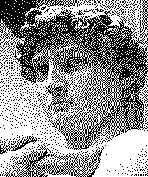
Dithering
顫化。減少顏色種類，讓圖片觀感與原先相仿。每個像素依序重新設定顏色；每個像素的先後顏色誤差，分攤給鄰近的像素。
dithering 是印刷和液晶顯示的重要技術。報紙上的圖片就用了 dithering ，用少量的單調顏色，調合出原本顏色；在原本像素的周圍點上單調顏色，宏觀望去宛如原本顏色。

Slide 29
Floyd-Steinberg dithering
其中x表示目前的處理點。當該處理點找到最接近色時，便將該點顏色與最接近色顏色的誤差值，以7/16、3/15、5/16、1/16比例擴散到鄰近的點。而鄰近的點在找最接近色前，先依先前擴散過來的顏色誤差值進行調整，最對調整後的顏色值找最接近色，之後再將顏色誤差值擴散出去。重複這個步驟，直到所有影像點處理完為止。Floyd-Steinberg的抖色方法迅速且效果良好，為相當常用的抖色方法。
X 7/16 …
… 3/16 5/16 1/16 …

Slide 30
main.c
輸出檔案
N
讀取開啟BMP檔
Y
開檔成功?
依據選擇輸出檔案
N
顯示開檔失敗
return 1;
Y
釋放calloc規劃的記憶空間
getBitMap
影像特效
、
顯示影像
結束

Slide 31
工作分配
106360231 黃思齊 | 106360208 陳 崴
簡報製作 規劃程式架構 影像輸入及輸出 影像特效運算 | 影像特效運算 GitHub檔案管理

Slide 32
END

